Slide 1
基于YOLOv8的移动摄像头人流检测系统
课程项目汇报 | 功能与算法解析
组员：程霄扬，曹殿卿，柴鑫佳
Notes:
大家好，我们是[小组名称]。今天我们汇报的项目是“基于YOLOv8的移动摄像头人流检测系统”。这个项目旨在利用先进的计算机视觉技术，解决在移动场景下对行人进行实时检测和计数的问题。接下来，我们将从研究现状、系统功能、核心算法等几个方面，为大家详细介绍我们的工作。

Slide 2
研究现状与系统功能
传统方案局限：适配性差，抗干扰弱
传统机器视觉方法（如背景差分法）仅适用于固定摄像头场景，对环境光照变化、背景复杂的情况鲁棒性差，难以应对实际应用中的动态干扰。
多源数据输入
兼容摄像头实时流、本地视频文件及静态图片，灵活适配不同采集场景需求。
高精度实时检测
毫秒级响应速度，精准识别画面中的行人目标，自动生成检测框，定位准确无偏差。
本项目方案：YOLOv8轻量级模型驱动
采用YOLOv8轻量级网络架构，在保证检测精度的同时大幅提升推理速度，完美适配移动摄像头的实时性需求，突破传统方法的场景限制。
画面人数自动统计
实时分析检测目标，自动累加画面内行人数量，数据可视化展示，直观呈现统计结果。
全链路智能优化
集成目标去重、多目标追踪与系统性能监测机制，有效降低误报率，保障系统稳定运行。
核心技术痛点突破：针对性解决画面抖动、人群遮挡、光照突变引发的误检与漏检问题，保障复杂场景下的计数准确性。
系统运行效果：检测框精准标注目标，实时人数动态更新，界面直观可控。
Notes:
首先，我们调研发现传统方法在摄像头移动时效果不佳，因此我们选择了YOLOv8模型。我们的系统不仅能支持多种数据源，实现实时检测和自动计数，还通过目标去重和追踪等优化功能，保证了计数的准确性和系统的稳定性。右图展示了系统运行时的实际效果。

Slide 3
问题定义与数据采集
01 / 核心任务与问题拆解
02 / 数据输入、目标与输出规范
核心目标：实现移动摄像头动态画面下的行人精准检测与实时人流计数，在复杂动态场景中建立稳定的视觉分析基准。
多源输入标准化 兼容摄像头实时流、本地视频文件或图片，统一预处理为640x640像素的RGB三通道图像，消除输入格式差异。
聚焦单一核心类别 检测目标严格限定为“person（行人）”，过滤车辆、宠物等其他干扰物，确保算法专注度与识别精度。
动态流处理 克服摄像头抖动、视角变化带来的图像模糊与帧间差异问题。
计数准确性 解决遮挡、重叠等复杂情况，确保进出人数统计无错漏、无重复。
高效算力适配 优化算法模型，确保在普通CPU环境下也能实现低延迟、流畅的实时运行。
多维结果可视化输出 输出画面中的行人检测框、实时人数统计、处理帧率，同时生成结构化的人流数据报表供后续分析。
Notes:
在项目设计之初，我们明确了核心任务是在移动摄像头下精准检测和计数。为此，我们将问题拆解为处理动态视频、保证计数准确和确保CPU高效运行三个子任务。同时，我们定义了清晰的数据输入、处理和输出规范，确保系统逻辑的严谨性。

Slide 4
算法总览与整体运行流程
YOLOv8检测
NMS去重优化
多目标追踪
自适应缩放处理
FPS性能监控
系统核心算法，实现高精度、实时的多类别目标识别与定位，为后续处理提供基础数据。
通过非极大值抑制算法剔除冗余检测框，合并重叠区域，确保每个目标仅保留最优的检测结果。
基于特征匹配与运动预测，为每个目标分配唯一ID，实现跨帧的持续跟踪与轨迹记录。
根据输入源分辨率动态调整图像尺寸，平衡检测精度与处理速度，适配不同硬件环境。
实时计算并反馈系统处理帧率，通过算法优化确保在复杂场景下仍能维持流畅的实时输出。
▍系统完整执行链路
▍系统运行实时效果呈现
视频流接入 → 自适应预处理 → YOLOv8目标检测 → NMS去重筛选 → 多目标ID追踪 → 跨帧人数统计 → 可视化结果输出。全链路闭环设计，保障数据准确性与实时性。
界面同步展示检测框、目标追踪ID、实时FPS数值及累计人数统计，算法协同工作实现毫秒级响应，在复杂动态场景下依然保持稳定的识别与计数表现。
Notes:
我们的系统由五大核心算法协同工作。右侧的流程图清晰地展示了程序的执行过程：从输入数据开始，经过预处理、检测、去重、追踪、计数，最后将结果可视化输出。下方的这张图就是我们系统运行时的实际效果，可以看到，检测框、追踪ID和实时FPS都清晰可见，整个流程环环相扣，确保了系统的稳定运行。

Slide 5
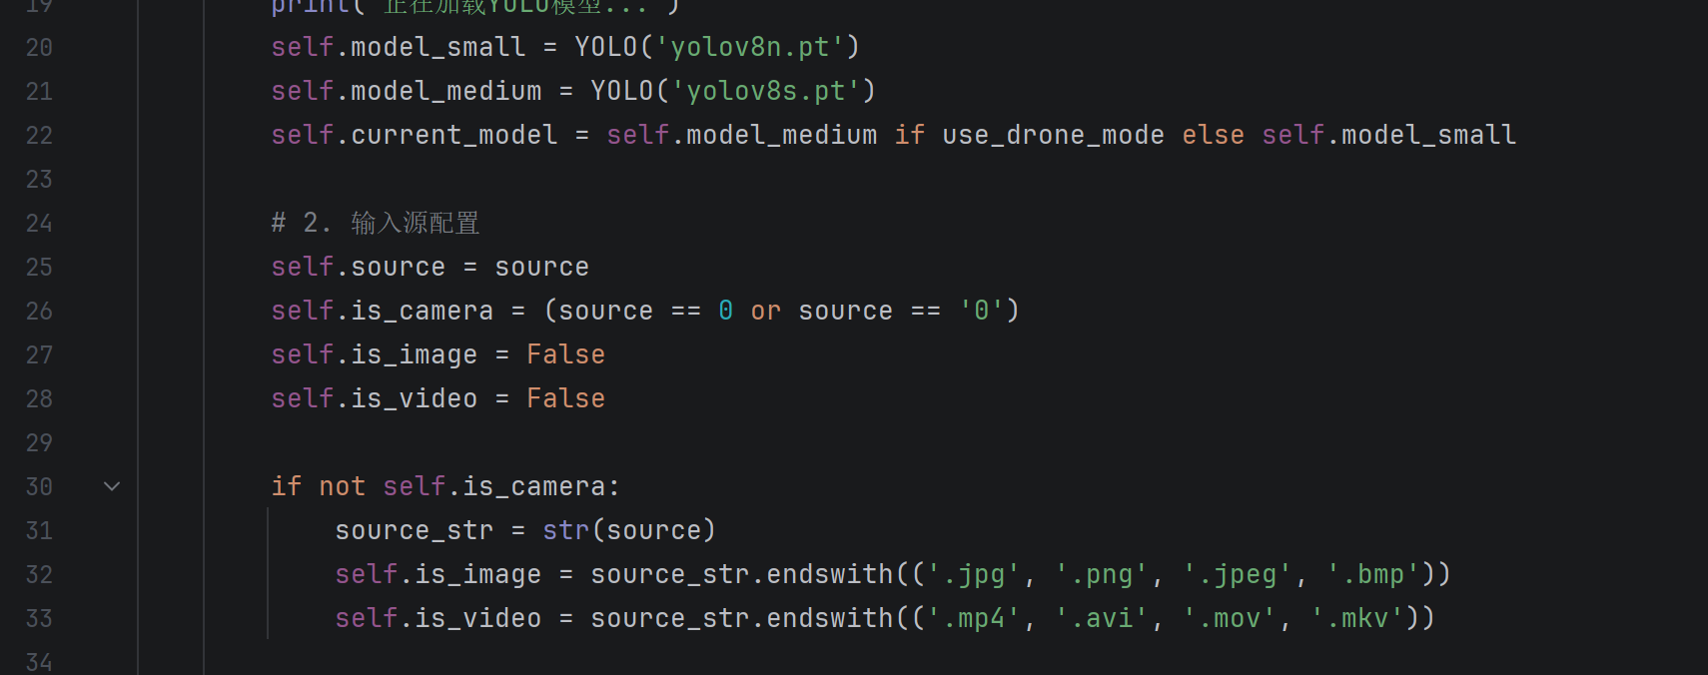
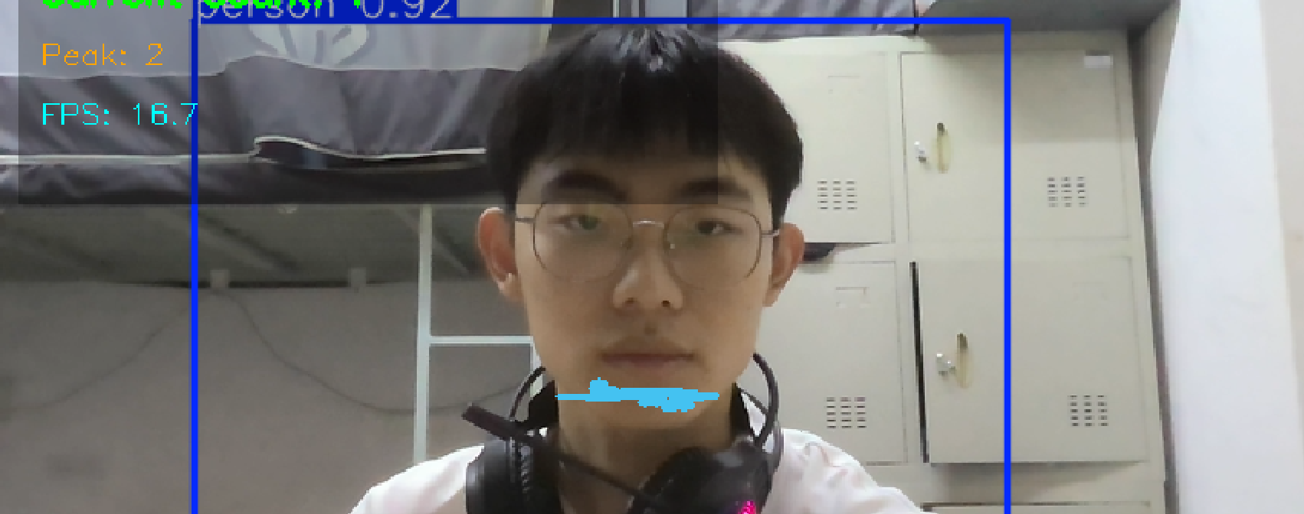
核心算法详细解析
01 主干算法：YOLOv8 + NMS
02 辅助算法：追踪与性能优化
• 选用 YOLOv8n 轻量模型，结合 C2f 主干与 PAN 特征融合，实现端侧快速精准检测。
• 利用 NMS 非极大值抑制剔除冗余框，解决重复检测，保留最优结果。
• 基于中心点匹配的多目标追踪，为行人分配唯一ID，避免重复计数。
• 自适应缩放适配多设备，实时FPS监控确保程序≥20FPS稳定运行。
技术总结：以 YOLOv8 为核心检测引擎，NMS 消除冗余，结合多目标追踪与性能监控，构建高精度、高实时性的行人分析系统。
Notes:
我们来深入了解核心算法。左侧是主干算法，包括YOLOv8，负责快速检测，以及NMS，负责去除重复框。下方的代码截图展示了我们如何加载YOLO模型。右侧是辅助算法，包括多目标追踪、图像缩放和FPS计算。下方的运行截图直观地展示了这些算法的效果，包括检测框、追踪ID和实时FPS。这些算法共同构成了我们系统的技术核心。

Slide 6
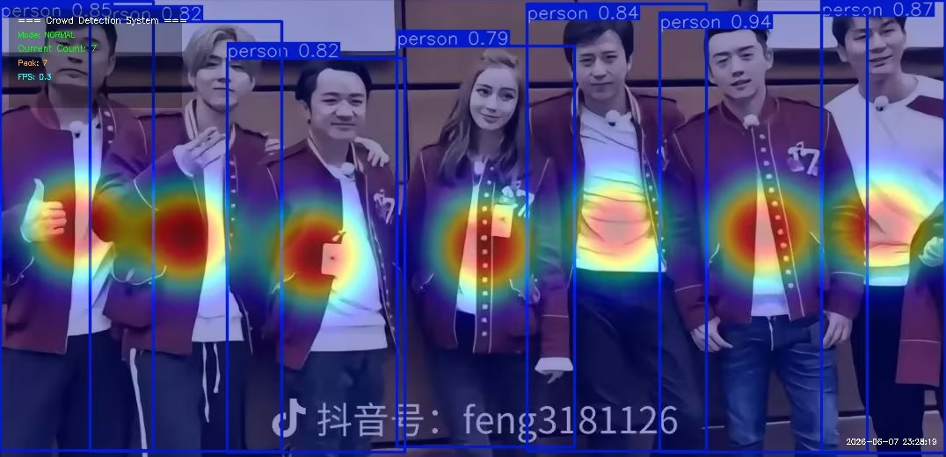

项目总结与亮点
本系统基于YOLOv8与OpenCV实现移动摄像头下的行人检测与人流计数，集成了检测、追踪、计数、可视化全套核心功能，代码结构轻量化，无需复杂配置即可快速部署，完美适配课堂教学与小型场景落地需求。
轻量化设计，低门槛运行
选用YOLOv8-nano轻量级模型，摆脱对独立显卡的依赖，在普通CPU设备上即可实现实时检测与计数，部署成本极低。
算法优化，计数精准可靠
结合NMS非极大值抑制与多目标追踪算法，有效过滤重复框选，规避因行人快速移动或重叠造成的误计、重计问题。
抗干扰强，适配移动场景
针对移动摄像头的画面抖动、行人轻微遮挡等实际问题优化处理逻辑，在非受控的动态拍摄场景下仍保持稳定的检测效果。
模块化拆分，贴合教学逻辑
将复杂的视觉算法拆分为输入、预处理、检测、追踪、计数、输出等独立模块，代码流程清晰，完美匹配课堂知识点的讲解顺序。
Notes:
最后，对我们的项目进行总结。我们成功实现了一个功能完整、部署简单的移动摄像头人流检测系统。项目的亮点在于其轻量化设计、精准的计数能力和对移动场景的良好适应性。通过这个项目，我们不仅将课堂知识付诸实践，更深入理解了一个完整视觉项目的开发流程。我的汇报到此结束，谢谢大家！

Slide 7
成员分工
曹殿卿-1231001004 | 柴鑫佳-1231001005 | 程霄扬-1231001006
报告及PPT撰写，总体进度把控 | 前期汇报准备，代码优化，资料收集 | 主体代码编写，最终答辩

